Slide 1
上海若鸢智能科技有限公司
BUSINESS
人工智能编曲商业计划书
PLAN
2019
内部资料.请勿外泄

Slide 2

01
1.1 项目介绍
PROJECT DESCRIPTION
人工智能
编曲
作曲在此前被认为是一项需要很专业的音乐人才能完成的工作，如今人工智能技术的成熟让机器自动智能作曲成为了可能，这将极大的提高作曲效率，也让不懂作曲的非专业人士有了自己作曲的平台。更是可解决用户对音乐付费意愿不高的行业痛点

Slide 3
01
1.2 商业模式
BUSINESS MODEL
音乐创作解决方案
提供音乐创作的整体解决方案
歌曲/版权销售
1、歌曲个人购买（非商业）
2、歌曲商业购买（商用）
3、歌曲版权购买
广告
平台广告

Slide 4

01
1.2 团队介绍
TEAM INTRODUCTION
范洋
张翀
周宇
CEO
PARTNER
CTO
微软创投企业技术合伙人
占股85%
浙江省公安局项目负责人
占股15%
上市公司机器学习专家

Slide 5
02
2.1 市场价值
MARKET VALUE
三千五百亿

Slide 6


02
2.2 行业痛点
INDUSTRY PAIN POINTS
付费意愿
未来必然遭遇的音乐版权问题使得歌曲按需付费成了必然趋势
门槛高
一直以来，编曲作曲是有一定门槛的，但是很多人想着有一天自己能写歌
效率低
音乐创作极大的需要灵感，这导致创作一首歌的时间会比较长
风格单一
音乐风格在社会的进步中越来越多的被创新和开发，但是传统创作方式创作出来的音乐风格依然单一

Slide 7
02
2.3 解决方案
SOLUTION METHOD
算法写歌
一键作曲
通过人工智能算法自动编曲写歌
通过网页/APP选择歌曲风格，心情和时长，一键生成曲子
数字版权
音乐编辑
每生成一首歌曲建立当前歌曲的档案，每首歌曲有且仅有唯一ID
通过音乐编辑器可编辑生成的曲子，可委托专业音乐人编辑也可自行编辑
音乐广场
音乐人IP
注册用户可交流编曲心得，记录编曲过程，也可欣赏其他用户生成的曲子
音乐创作人养成，发掘音乐人才

Slide 8



02
2.4 竞品分析
COMPETITOR ANALYSIS
Amper Music
Jukedeck
一个可在线生成音乐的网站平台
LOGO
LOGO
一个可以在线生成音乐的平台
我要写歌
LOGO
一款可在线写歌的APP，已下架

Slide 9
02
2.5 竞争优势
OUR ADVANTAGES
丰富的训练数据
智能算法
多元的推广渠道
人工智能竞争的一个核心在于标识数据的完整性
独特且富于创造的智能算法
针对我们的目标客户群体做精准推广

Slide 10
03
3.1 未来发展
FUTURE DEVELOPMENT
第二阶段
第四阶段
产品研发
让产品有趣
让更多人用
让产品更有趣
目前阶段
第三阶段

Slide 11
04
4.1 融资计划
FINANCE PLAN
融资计划
20%
产品研发 200W
产品推广 250W
投资500W
出让20%
公司运营 50W

Slide 12
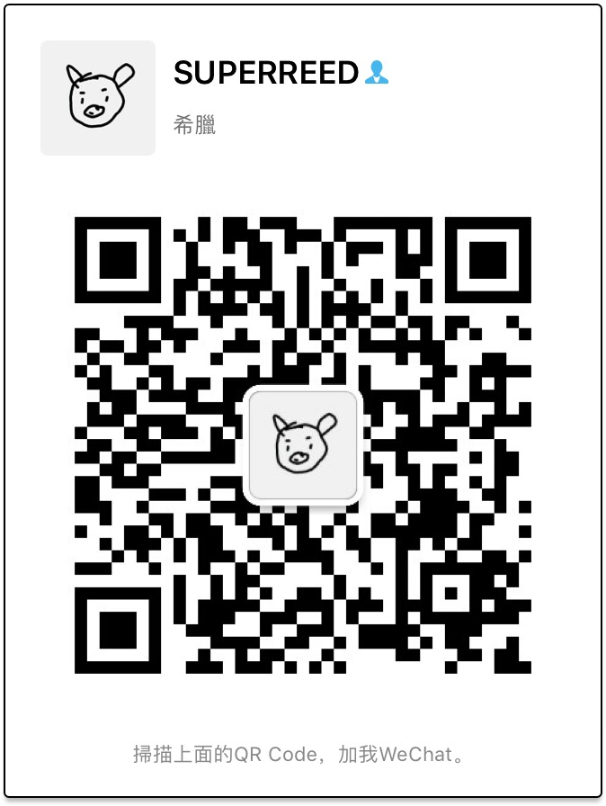
05
5.1 联系方式
CONTACT INFORMATION
Phone：1 3 1 2 2 7 7 7 3 9 7
E_mail：superreed@163.com

